Slide 1

Elektronické informační zdroje (VIKBA25)
10. Proces vyhledávání a rešerše
Martin Krčál
EIZ - kurz pro studenty KISK FF MU
Brno, 12. prosince 2014
Notes:
1

Slide 2
Příprava vyhledávání
co hledat
  správná definice tématu = pochopení
  klíčová slova, předmětová hesla,…
  synonyma
kde hledat
  jaké zdroje, dle tématu
jak hledat
  vyhledávací strategie
  vytvoření dotazů

Slide 3
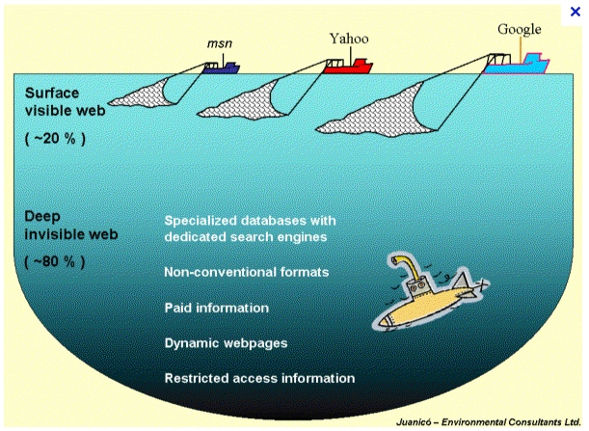
Internet vs. deep web

Slide 4
Jak poznat kvalitní informace?

Slide 5
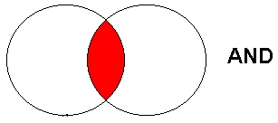
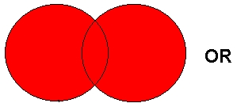

Booleovské vyhledávání
operátor AND – průnik, logický součin
operátor OR – sjednocení, logický součet
operátor NOT - logická negace
(zužuje počet výsledků)

Slide 6
Jak fungují? - přiřaďte
rozšiřuje počet záznamů
snižuje počet záznamů

Slide 7
Další operátory
proximitní operátory
  near, n/4
krácení termínů (truncation) *
  educat* najde educator, educated, education
zástupné znaky (wild cards) ?
  educat?? najde educator, educated, nenajde education
fráze
  „modern technology“

Slide 8
Úkol
Téma:
  reforma zdravotní péče za prezidenta Obamy
Vytvořte vyhledávací dotaz
Jaké zdroje zvolíte?

Slide 9
Rešerše

Slide 10
Co je rešerše?
Definice:
  Výsledek (popř. proces) vyhledávání informací ve formě dokumentografických nebo faktografických záznamů, popř. plných textů dokumentů. Rešerše se zpracovává na základě rešeršního požadavku uživatele, který je zformulován pomocí dotazovacího jazyka do rešeršního dotazu; při provádění rešerše se uplatňuje rešeršní strategie. Podle charakteru obsažených informací se rozlišuje dokumentografická nebo faktografická rešerše; rešerše fixovaná na nosič se považuje za sekundární dokument. (zdroj TDKIV)

Slide 11
Co je rešerše?
soupis záznamů dokumentů
x
souhrn faktografických informací
výběr dle věcných a formálních hledisek
  téma, jazyk, typ dokumentu, časové vymezení,…
recherche (FRA) = vyhledávání, pátrání, výzkum, bádání

Slide 12
Dělení rešerše dle úplnosti
úplná
  všechny dostupné info a dokumenty, které odpovídá tématu rešeršního dotazu
výběrová
  výběr info a dokumentů
  dle zadání uživatele
  např. rešerše orientační – první rychlá orientace v dané problematice

Slide 13
Dělení rešerše dle druhů dokumentů
druhově komplexní
  zahrnuje všechny druhy dokumentů
jednodruhová
  pouze jeden druh dokumentu
  např. pouze články
vícedruhová
  dva nebo více druhů dokumentů
  např. články a normy

Slide 14
Dělení rešerše dle času
jednorázová
  k určitému datu
doplňková
  provede se doplňující rešerše, neděje se periodicky
průběžná
  nepřetržité sledování
  výsledky vydávány periodicky
  např. výstřižková služba knihoven

Slide 15
Dělení rešerší dle způsobu zpracování
ruční
  klasické rešerše bez PC
strojové
  prostřednictvím PC a automatizovaného rešeršního systému
kombinované

Slide 16
Struktura rešerše
povinné části:
  titulní list
  analytický list
  základní část
volitelné části
  rejstříky
  obsah

Slide 17
Titulní list
výraz „Rešerše“
upřesnění rešerše
  druh dokumentu, časové a geografické vymezení
u průběžné se uvádí, na kterou rešerši navazuje
evidenční číslo rešerše
název a adresa organizace
MDT, případně jiná klasifikace, předmětová hesla, KW, descriptory

Slide 18
Titulní list
název rešerše
  co nejpřesněji vystihnout téma
překlad názvu do jednoho světového jazyka - angličtina (nepovinné)
jméno, příp. pracoviště a funkce zadavatele (nepovinné)
datum vypracování rešerše
počet záznamů rešerše
jméno zpracovatele

Slide 19
Analytický list
= informace o zpracování rešerše
druhy dokumentů
časové vymezení
jazykové vymezení (volitelné)
geografické vymezení (volitelné)
způsob uspořádání záznamů
  např. ABC (názvy, autor), chronologicky (asc, desc)
text dotazu rešerše od zadavatele (v)

Slide 20
Analytický list
výčet a charakteristiky informačních pramenů použitých u rešerše
přehled použitých zkratek + význam
další vysvětlivky, poznámky,…

Slide 21
Základní část
soupis záznamů dokumentů
dle citačních norem (stylů), požadavků uživatele, instituce,…
lze rozšířit o anotace
uložení zdrojového dokumentu
  URL, knihovna,…
stránky rešerše se číslují mimo titulní list

Slide 22
Metodika rešeršní činnosti
3 fáze rešerše:
  příprava rešerše
  informační průzkum (vyhledávání)
  zpracování výsledků

Slide 23
Příprava rešerše
formulace rešeršního požadavku
  objednávka, pohovor s uživatelem
analýza rešeršního požadavku
  definice klíčových pojmů, vztahy
  využití klasifikací a tezaurů
volba zdroje či zdrojů informací
  jeden osvědčený zdroj x více zdrojů
volba rešeršní strategie

Slide 24
Volba rešeršní strategie
strategie stavebních kamenů
  kombinace výsledků vyhledávání pomocí AND
  mění jedno z klíčových slov a jedno zůstává stejné
  např.:
  knihovní systémy AND Library 2.0
  knihovní systémy AND vyhledávání
  knihovní systémy AND fasety

Slide 25
Volba rešeršní strategie
strategie rostoucí perly
  postupné rozšiřování dotazu a doplňování o další klíčová slova
  cílem získání více vhodných dokumentů
  mění jedno z klíčových slov a jedno zůstává stejné
  např.:
  moderní knihovní systémy AND Library 2.0
  pokud málo dokumentů - rozšíření:
  knihovní systémy AND Library 2.0

Slide 26
Volba rešeršní strategie
Strategie osekávání
  zužování dotazu
  zpřesňování klíčových slov
  cíl: snížení konečného počtu záznamů
  např.:
  (knihovní systémy AND Library 2.0) NOT fasetové vyhledávání

Slide 27
Příprava rešerše
vyjádření pojmů rešeršního požadavku v selekčních jazycích zvolených informačních souborů
  možnosti dotazování ve zvolených systémech
  nápověda, pomůcky, klasifikace, tezaury, rejstříky,…
formulace rešeršního dotazu
  selekční údaje + operátoři (booleovské, proximitní, nahrazení,…)

Slide 28
Druhy infopramenů pro rešerše
primární
sekundární
terciální

Slide 29
Použité jazyky v procesu vyhledávání
přirozený jazyk
  jazyk autorů, zadavatelů rešerše, zpracovatelů,…
selekční jazyky
  pro organizaci dokumentů v systémech
dotazovací jazyky
  pro zadání dotazu ve vyhledávacích systémech

Slide 30
Vyhledání = informační průzkum
zjištění (ne)existence již hotové rešerše
vyhledávání na vlastním pracovišti
  vlastní zdroje a DB
rozšíření na jiné knihovny, zdroje,…

Slide 31
Negativní rešerše
vyčerpáme všechny zdroje, ale…
…žádný záznam
info pro zadavatele
  o dané problematice nebylo nic publikováno
  špatně formulované téma

Slide 32
Zpracování výsledků
zpracování výstupu rešerše
dodržení formálních pravidel
důležité vyhodnocení rešerše zadavatelem!!!
  relevance
  pertinence

Slide 33
Předpoklady práce rešeršéra
znalost informačních pramenů
znalost sekundárních informačních pramenů
znalost práce s moderními informačními technologiemi
znalost rešeršních technik
znalost jazyků
pedagogické předpoklady

Slide 34
Literatura
více info o rešerších v prezentaci Miluše Mírkové „Rešerše“ nebo na stránkách Infogram.cz
vyhledávání R. Papík (např. Vyhledávání informací I. Umění či věda?)

Slide 35

Závěr
Děkuji Vám za pozornost
Martin Krčál
krcal@phil.muni.cz
Notes:
35

